Slide 1

Презентация на тему
« И.И Левитан - русский художник, мастер пейзажа настроения»
к уроку русского языка
«Сочинение по картине И.И Левитана «Золотая осень» 4 класс
Автор: Купцова Наталья Викторовна,
учитель начальных классов
первой квалификационной категории
МБОУ НШ №13
Г.Железнодорожный
2015г

Slide 2
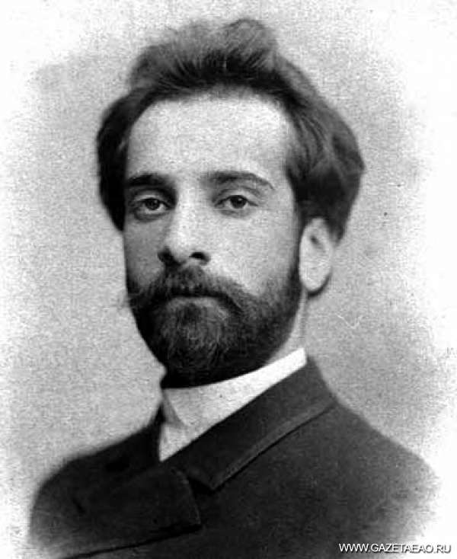
И.И. Левитан
(1860-1900)
русский художник,
мастер «пейзажа настроения»

Slide 3
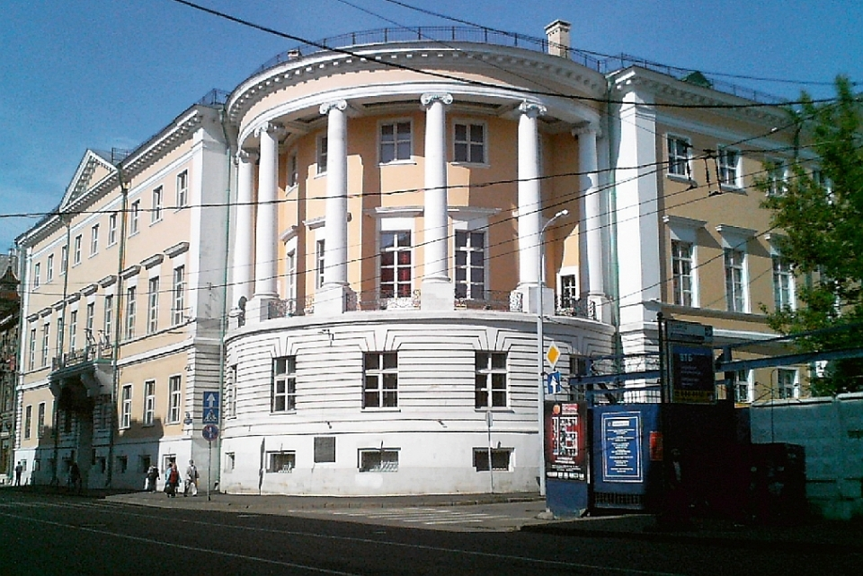
Художественное училище (1873—1885). училище живописи
Будущий живописец родился 18 (30) августа 1860 в небольшом литовском местечке Кибарты, в интеллигентной еврейской семье. Отец художника, будучи простым учителем иностранных языков дал детям первоначальное образование , а в самом конце 1860-х годов перевез семью в Москву, чтобы обеспечить детям возможность выйти в люди.
В 13 лет Исаака приняли в Московское училище живописи, ваяния и зодчества

Slide 4
В 1875 умерла мать Левитана, и серьёзно заболел отец.
Вынужденный по болезни оставить работу на железной дороге, отец Левитана не мог содержать четверых детей репетиторством
Материальное положение семьи было таким, что училище время от времени оказывало братьям материальную помощь, а в 1876 освободило их от оплаты обучения «ввиду крайней бедности» и как «оказавших большие успехи в искусстве».
3 февраля 1877 умер от тифа отец
Для Левитана, его брата и сестёр наступает время крайней нужды

Slide 5
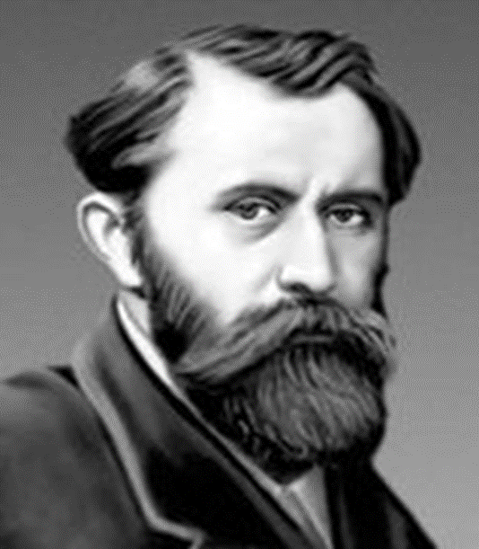
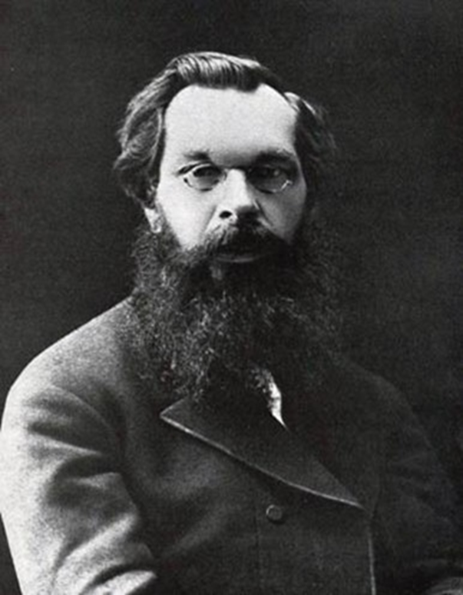
Перов
Василий
Григорьевич
Саврасов
Алексей
Кондратьевич
Художник учился тогда в четвёртом «натурном» классе у Василия Перова
Друг Перова, Алексей Саврасов, обратил внимание на Левитана и взял его к себе в пейзажный класс
В марте 1877 две работы Левитана, экспонировавшиеся на выставке, были отмечены прессой, а шестнадцатилетний художник получил малую серебряную медаль и 220 рублей «для возможности продолжить занятия»

Slide 6
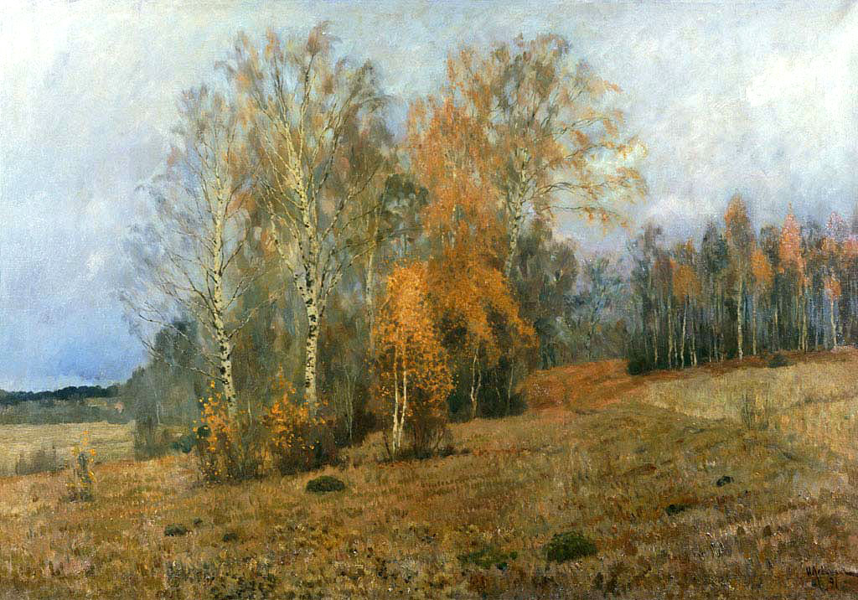
Прочтите строки из газеты "Русские ведомости", в которых отмечают удачу пейзажей Куинджи, Шишкина, Саврасова и...
"Пейзажист господин Левитан выставил две вещи: одну - "Осень"

Slide 7
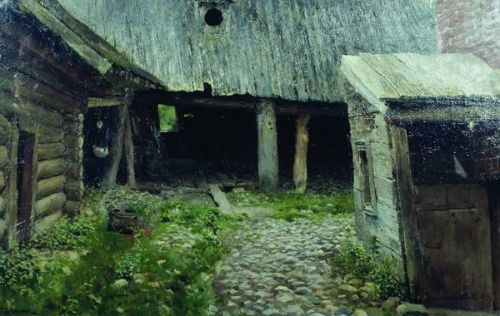
"Заросший дворик".
и другую - "Заросший дворик".

Slide 8
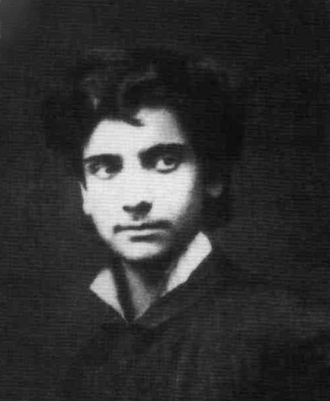
Дальше им дается высокая оценка: "Все это написано Просто мастерски, во всем проглядывает чувство художника, его бесспорно жизненное впечатление от природы; судя по этим двум картинам, нет сомнения, что задатки г. Левитана весьма недюжинного характера".
Господин Левитан... А в это время юному живописцу - всего семнадцать лет.

Slide 9
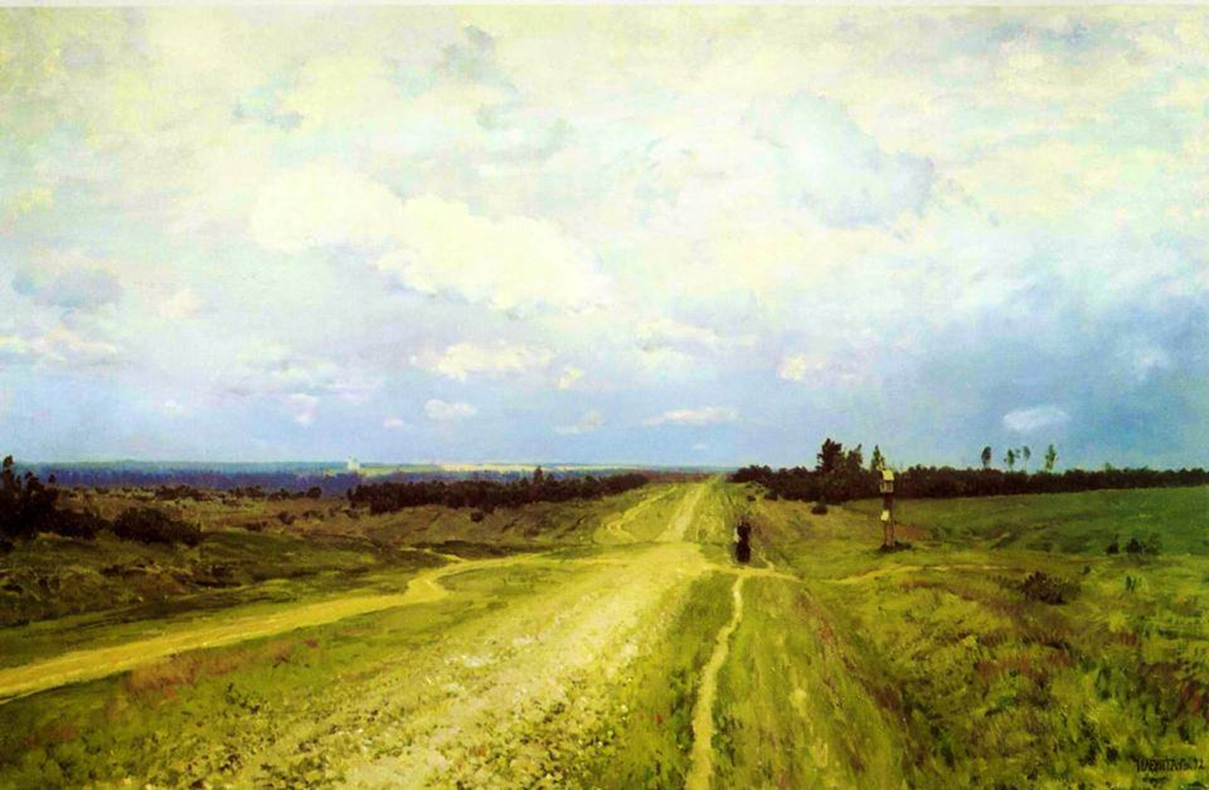
В 1879 году, после покушения Александра Соловьева, отнюдь не бывшего евреем, на царя Александра II, совершённого 2 апреля, вышел царский указ, запрещающий жить евреям в «исконно русской столице»
Восемнадцатилетнего Левитана выслали из Москвы и он на ближайшие пару лет вместе с братом, сестрой и зятем обосновался на небольшой даче в подмосковной Салтыковке (окрестности Балашихи)
«Владимирка» (1892 г.).

Slide 10
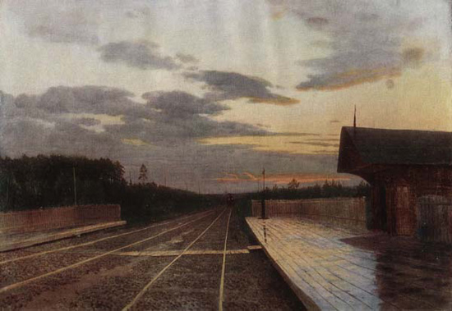
Вечер после дождя
На деньги, вырученные от продажи картины «Вечер после дождя» (1879, частное собрание), Левитан спустя год снял меблированную комнату на Большой Лубянке

Slide 11
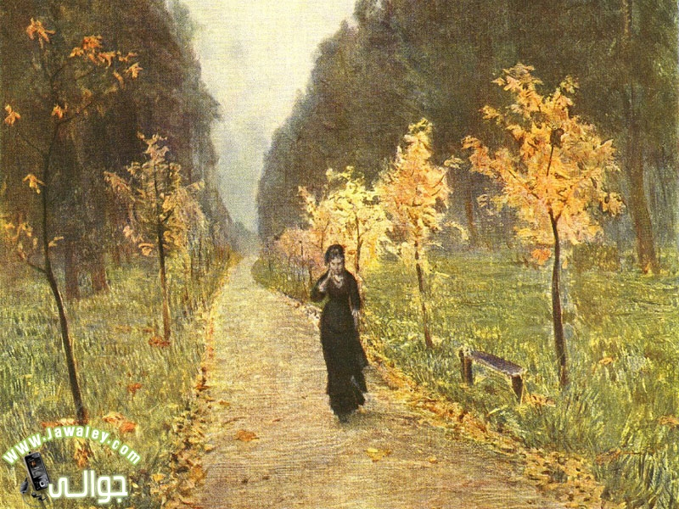
«Осенний день. Сокольники»
С самого начала учёбы Левитан зарабатывал на жизнь уроками и заказными портретами.
Упорство, вера и работа дают свои плоды. В 1880 году картина «Осенний день. Сокольники» было высоко оценено коллекционером и основателем художественной галереи Павлом Третьяковым.
«Осенний день. Сокольники»

Slide 12
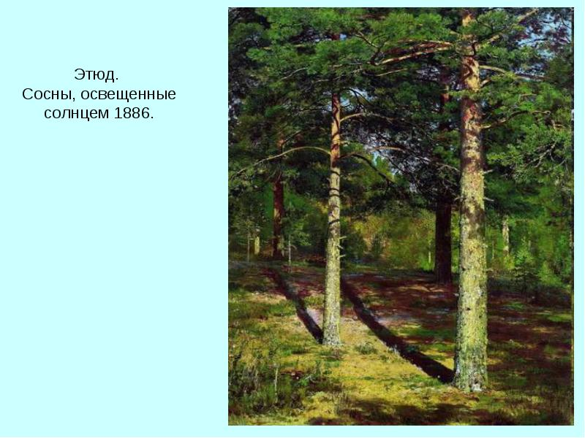
С 1880 по 1884 год он пишет с натуры в Останкино «Сосны»,
С 1880 по 1884 год он пишет картины

Slide 13
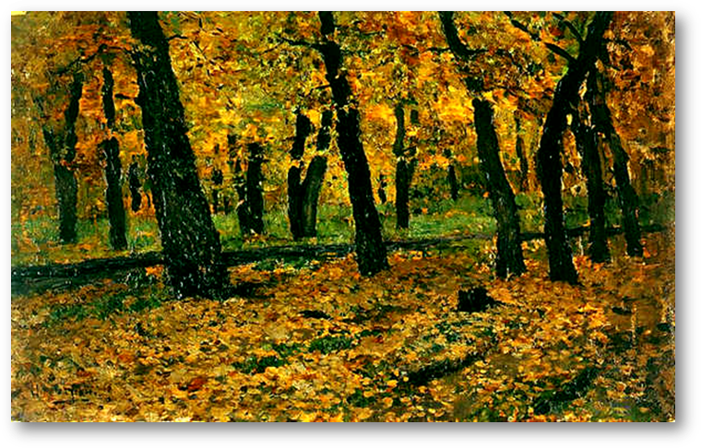
«Дубовая роща. Осень»

Slide 14
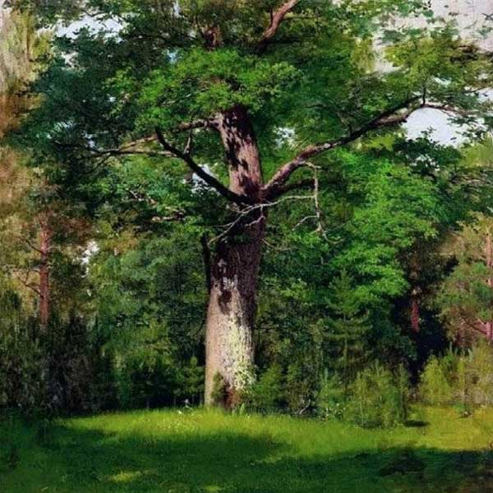
«Дуб»

Slide 15
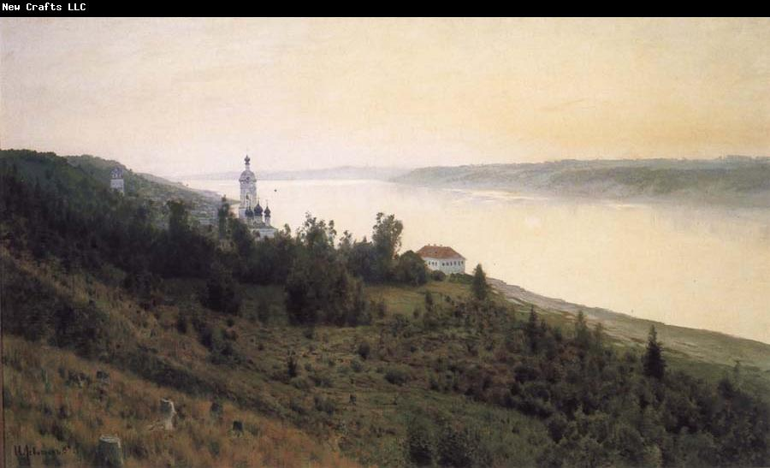
«Вечер. Золотой плёс»,
В 1887 году Левитан отправляется на Волгу. Волжская природа даёт вдохновение на создание полотен

Slide 16
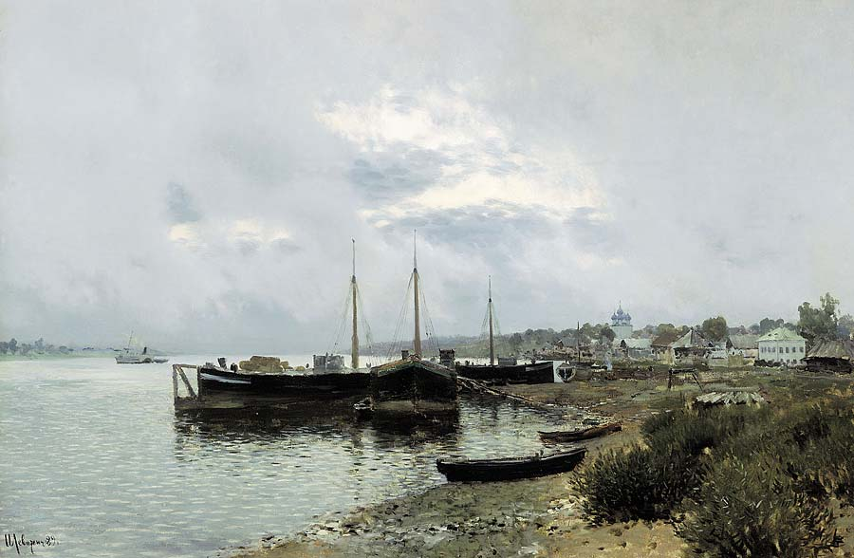
«После дождя Плёс»

Slide 17
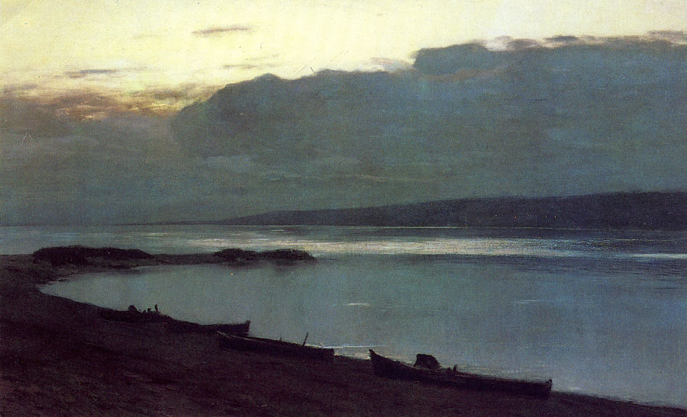
«Вечер на Волге»

Slide 18
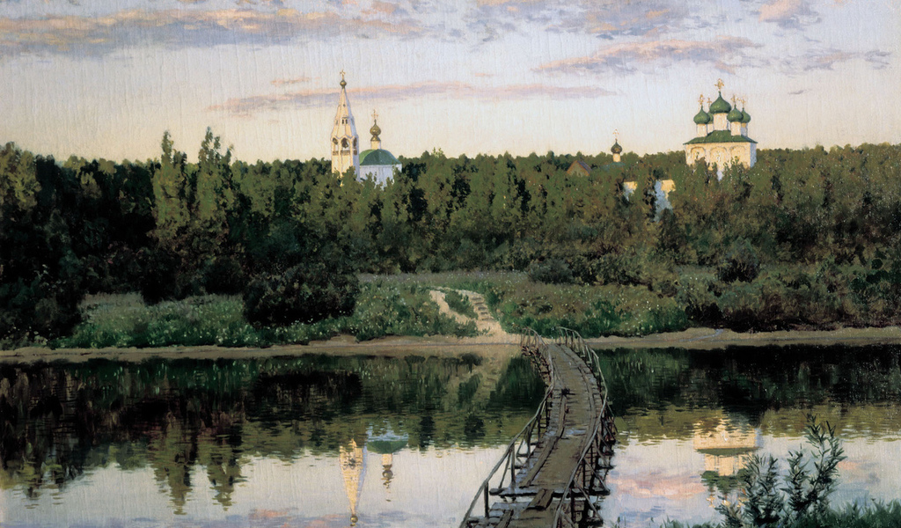
Первую крупную картину «Тихая обитель» он написал после поездки в 1890 г. по Русскому Северу. Полотно приобрёл П. М. Третьяков для своей галереи.

Slide 19
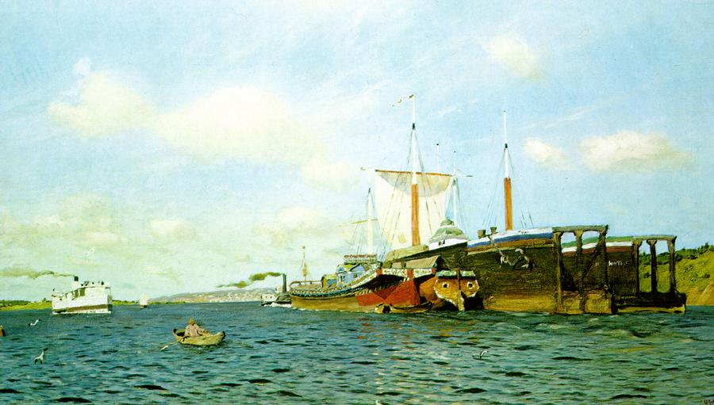
В 90-х гг. Левитан совершил ещё одно путешествие, на этот раз по Волге. Там родилась картина «Свежий ветер. Волга» (1891—1895 гг.).

Slide 20
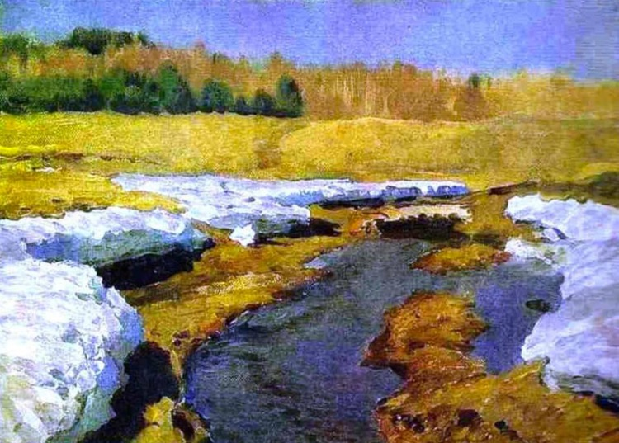
Весной 1894 года художник приезжает в тверскую губернию Здесь им написаны картины «Весна. Последний снег»,

Slide 21
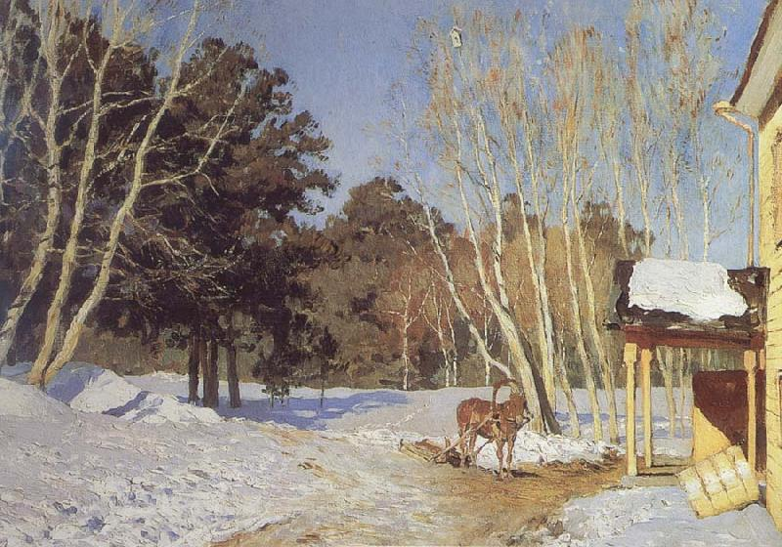
«Март»,

Slide 22
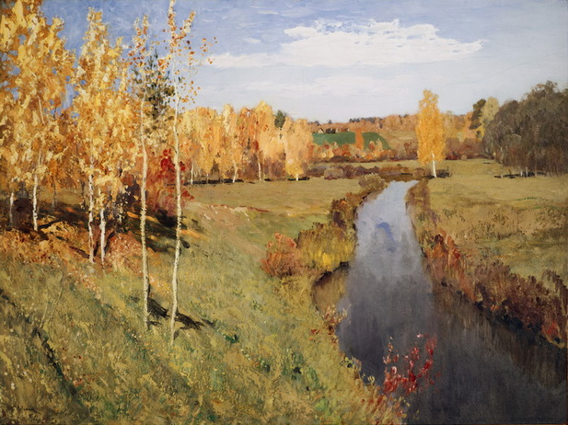
«Золотая осень»

Slide 23
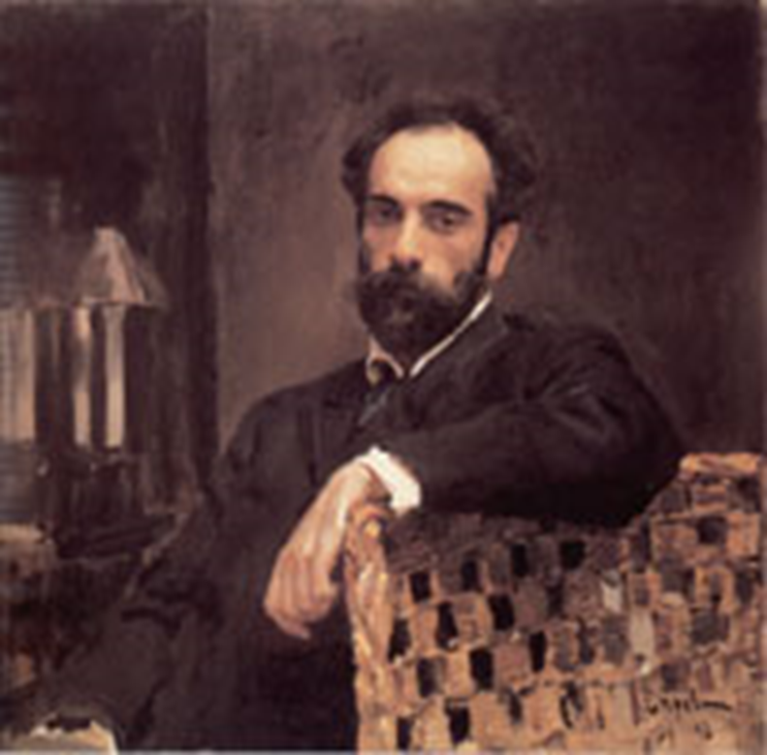
В 1898 году И Левитан удостаивается звания академика пейзажной живописи
Возвратясь домой, с 1898 г. Левитан начал вести класс пейзажа в училище, которое окончил. Здоровье его ухудшалось, и в 1899 г. художник по приглашению А. П. Чехова уехал в Ялту.
Вернувшись, вновь начал преподавать, но здоровье продолжало ухудшаться, и 4 августа 1900 г. Левитан скончался.

Slide 24
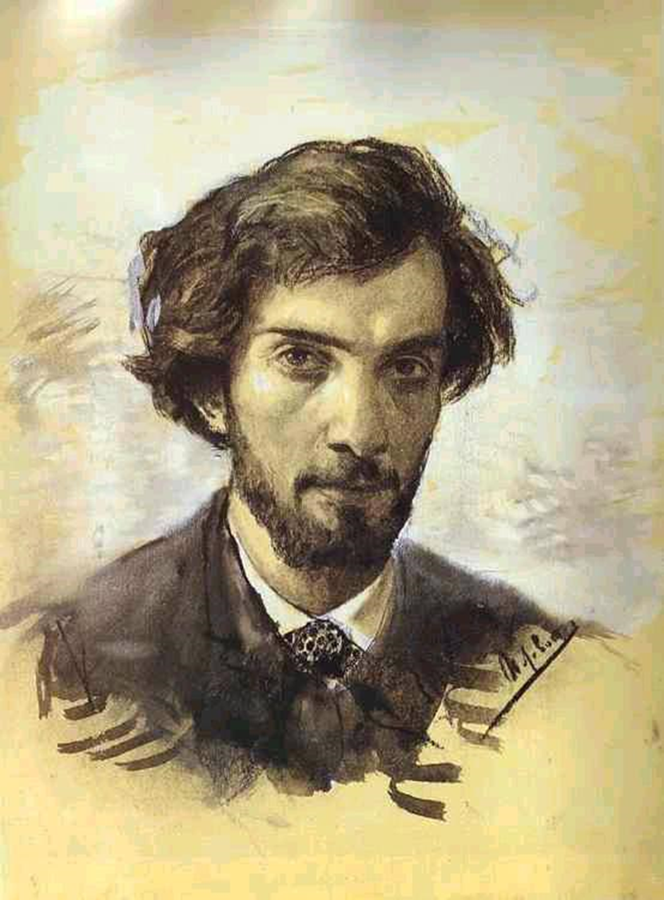
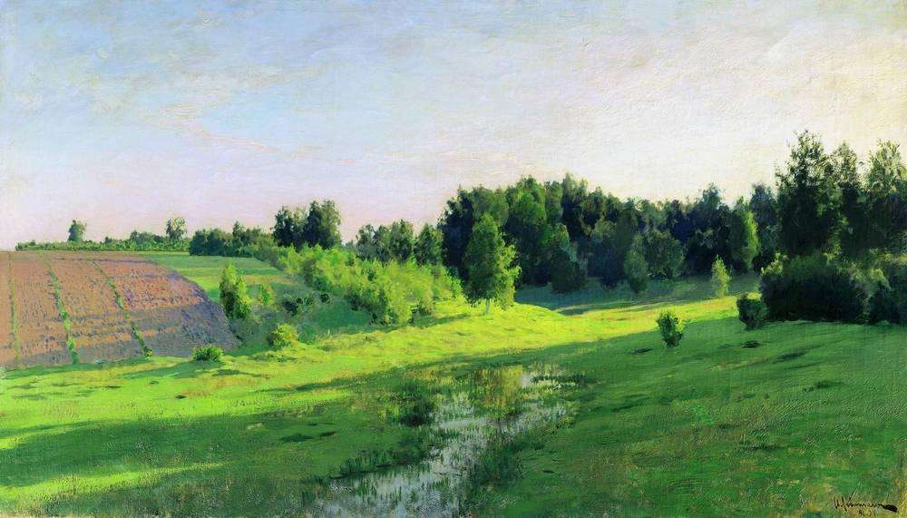
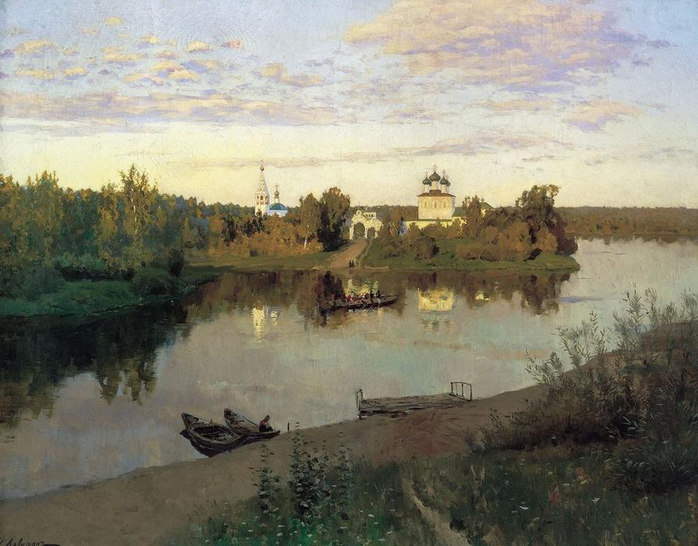
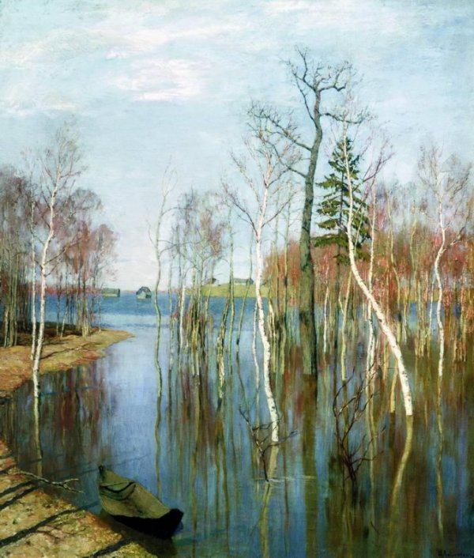
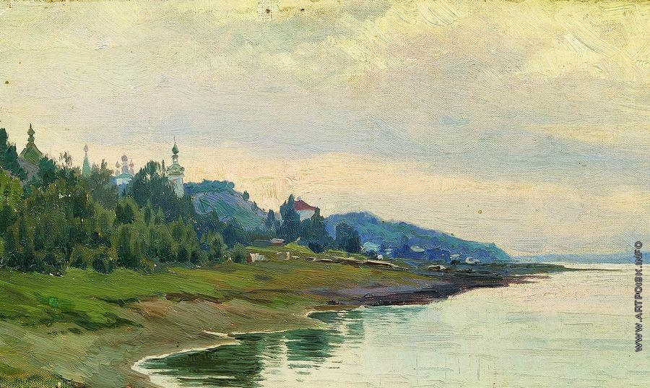
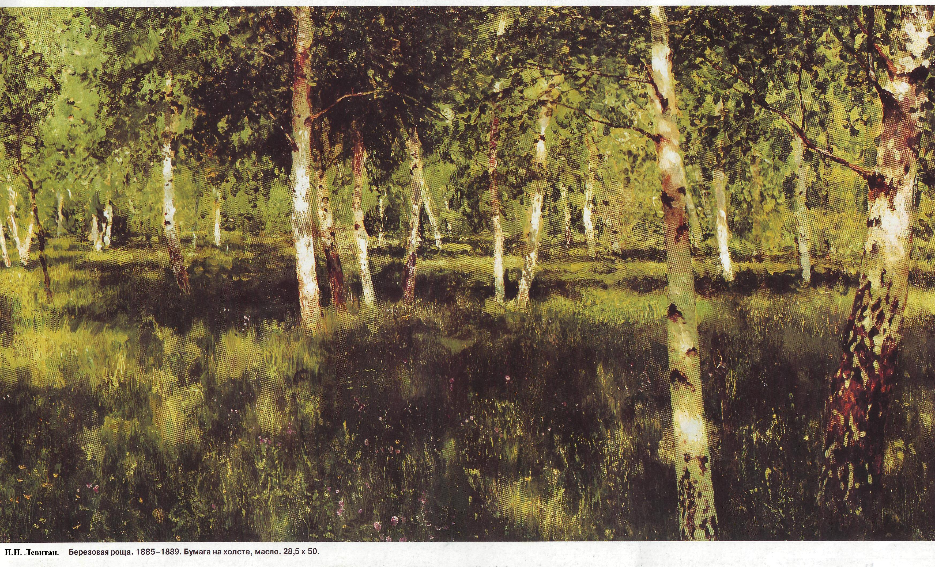
И. Левитан меньше, чем за четверть века написал около тысячи картин, этюдов, рисунков и эскизов
Пейзажи певца русской природы не просто фотографическое изображение натуры — художнику удалось передать её живое дыхание. Недаром критик В. В. Стасов называл картины Левитана эмоциональными поэмами.
Исаак Левитан, Автопортрет (1880)

Slide 25
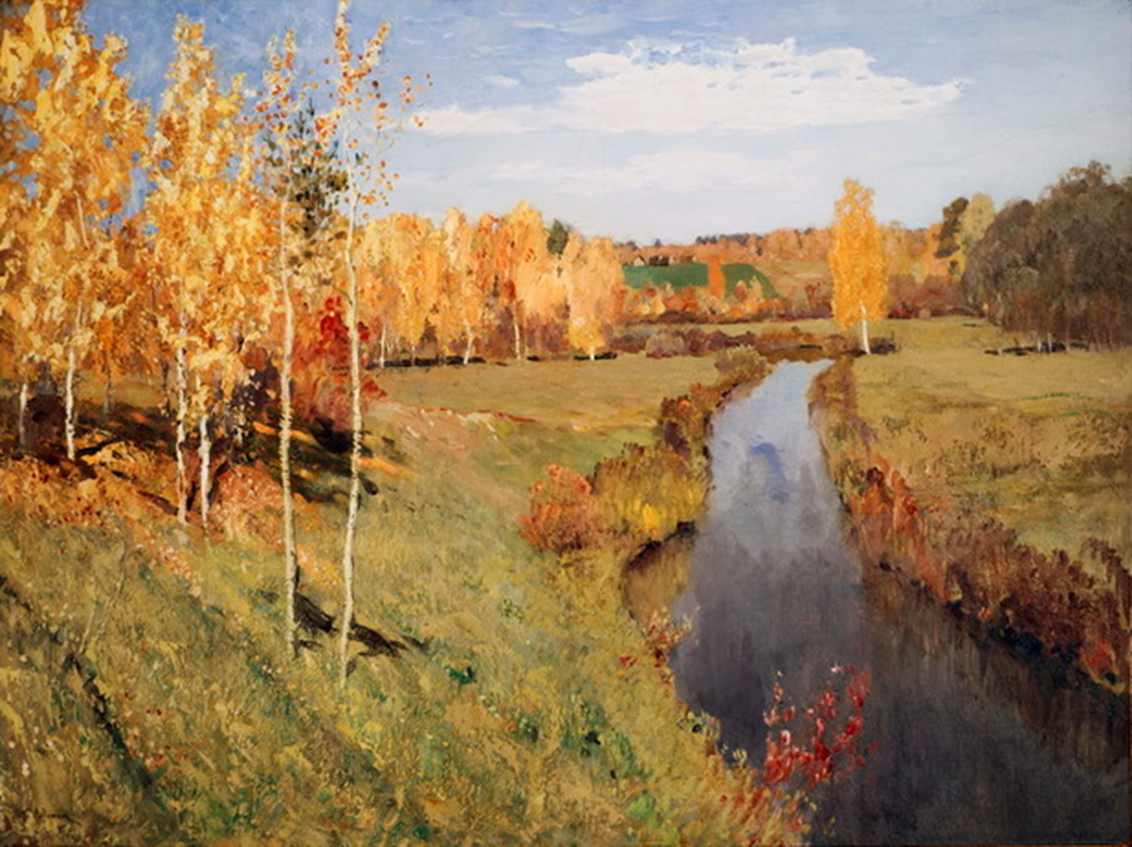

Slide 26
Обсуждение структуры сочинения .
Вступление
Я рассматриваю картину И Левитана «Золотая осень» Художник описал пору золотй осени …
Художник И Лувитан написал замечательну картину о той поре осени, которую поэты назыали золотой Он так и назвал её –«Золотая осень»
Основная часть
…
Заключение
Рассматривая картин, я вспомнил строчки из стихотворения..
Картина вызала у меня воспоминания..
Когда смотришь на «Золотую осень», на душе становится тепло. Сразу вспоминаются осенние каникулы, проведенные у бабушки в деревне. Картина дает ощущение родных мест.

Slide 27

Начинаем писать …

